Slide 1

Svensk Bilsport
Radiostyrd bilsport
Funktionärsutbildning steg 2-3 (4) 2021

Slide 2
Funktionärsutbildning steg 2-3
Grunderna för denna utbildning är
Att vara funktionär
Fair Race
Doping och berusningsmedel
Miljö
Licenser
Budget
Inför tävling
Under tävling
Efter tävling
Information till klubbar / deltagare inför utbildningen
Eftersom det är just en utbildning i regelverket så skall alla ha med både Gemensamma som RB-regler under utbildningen i utskrivna versioner eller via dator/läsplatta.
Att vara två som delar en uppsättning regler är OK, men att bara ha dessa i mobilen är inte att rekommendera.
Glöm inte att ta med er egen meritförteckning / Ansökan Funktionärslicens.

Slide 3
Du som ledare
Håll dig informerad
Försök att vara informerad. Inte bara om det som rör din uppgift, utan också vad som händer och ska hända runt omkring.
Ju mer du vet, desto bättre är det.
Förare eller publik kan komma och fråga och då är det bra om du kan ge svar eller hänvisa till rätt person. Håll dej uppdaterad på regelverket som finns under varje sportgren på www.sbf.se, var med på möten på klubben, läs officiella meddelanden på SBF´s hemsida etc.
Har du synpunkter på hur tävlingen genomförs så säg ifrån till tävlingsledningen efter tävlingen.
Det är alltför vanligt att folk går och muttrar för sig själv om att något är illa skött eller inte fungerar som det ska enligt regelverket. Men på det sättet kan man ju inte åstadkomma någon förändring.

Slide 4
Du som ledare
Ledarrollen (1:2)
Att vidareutbilda dig som funktionär innebär också att du får en roll som ledare för nya adepter. Framför allt när du har någon roll som chefsfunktionär.
Ledarskap skiljer sig från chefskap så till vida att det bygger på frivillighet.
En ledare har - eller bör åtminstone ha - målet med sitt ledarskap klart för sig.
Att han eller hon ska utveckla sina medarbetare genom att tillföra dem kunskap och möjligheter.
En ledare ser också som sin uppgift att "peppa upp" sina medarbetare så de är
motiverade för sin gärning.
Och när det gäller lagarbete gäller det att se till att laget är ett lag och inte en samling individualister som alla går åt sitt håll.

Slide 5
Du som ledare
Ledarrollen (2:2)
Att delegera beslut till dem som ska verkställa dem, innebär också att låta dem stå för konsekvenserna. Det är alltså inte bara själva beslutet som ska delegeras, utan man måste samtidigt delegera befogenheter. Vi känner inget ansvar förrän vi råder över hela situationen.
Vi vill alla ha ansvar efter våra förutsättningar. Alla är vi unika individer med olika
bakgrund.
Som ledare gäller det att anpassa ansvaret efter varje individ och inte tvärt om.
Försök inte göra om någon person. Utveckla i stället de egenskaper han är bra på. Det är både enklare och ger bättre resultat.

Slide 6
Etik och moral
Etik och moral
Hur uppträder ledaren på tävlingen?
Ledaren skall vara mycket väl insatt i regelverket. Det underlättar eventuellt kommande konflikter.
Ledaren skall överföra etik - och moralfrågor till sina medarbetare på tävlingen så att även de möter respekt hos de tävlande.
Klargör mycket noga på förarsammanträdet hur tävlingen skall genomföras. Reglerna finns men eventuella tolkningar (ex: cupregler) skall klargöras.
Försök alltid hålla en lugn och saklig attityd.
Skapa ingen distans mellan tävlingsledning och förare/mekaniker.
Det är din uppgift som ledare att ge förutsättningar för att förhindra detta.

Slide 7
Etik och moral
Fair Race
ALLTID
Behandla dina medtävlare som du själv bli behandlad!
Uppmuntra i stället för att kritisera!
Uppmärksamma det som är bra!
Granska kritiskt på ett positivt sätt.
Behandla alla lika oavsett kön, ålder, etniskt ursprung, sexuell läggning och handikapp.
Respektera andras synpunkter och åsikter.
Respektera motståndare, team-kamrater, funktionärer, tekniker, domare och tävlingsledare.

Slide 8
Etik och moral
Fair Race
ALDRIG
Mobba.
Ta droger, alkohol eller doping.
Fuska.
Hota.
Tala illa om varandra.
Skylla på enskild medlem eller utskott.
Använda sociala medier för att förtala, mobba, trakassera medlemmar inom SBF.
Ovanstående punkter gäller så väl Före – Under – Efter tävling/arrangemang!

Slide 9
Etik och moral
Doping
Riksidrottsförbundets (RF) regler mot doping har till syfte att tillvarata idrottsutövarnas grundläggande rätt att delta i en dopingfri idrott och på så sätt främja god hälsa och rättvisa för idrottsutövare.
All doping i samband med av SBF/SDF sanktionerad tävlings-, uppvisnings- eller träningsverksamhet är förbjudet.
Med doping menas de förseelser som anges i Idrottens dopingreglemente. Den som gör sig skyldig till doping kan bestraffas enligt Idrottens dopingreglemente.
Se RF:s hemsida, www.rf.se.
Dopinglista, Röda listan, som utkommer varje år, visar förbjudna substanser och läkemedel.
Dopinglista kan rekvireras från RF eller från Apoteksbolaget. RF:s kompletta dopingregler, Idrottens dopingreglemente och kap. 13 RF:s stadgar, Regler mot doping, finns på www.rf.se.

Slide 10
Etik och moral
Berusningsmedel (1:2)
All form av alkoholförtäring, nyttjande av droger eller andra berusningsmedel i samband med tävling, uppvisning eller träning är förbjudet för deltagare och funktionärer.
Tävlande, mekaniker eller funktionär som inom tävlings- eller depåområde, i samband med tävling, uppvisning eller träning, uppträder så påverkad av alkohol, droger eller andra berusningsmedel att det framgår av vederbörandes agerande och tal, ska avvisas från området och anmälas till förbundsbestraffning
(G8 - G14).
Tävlande, mekaniker eller funktionär är efter beslut av domare eller tävlingsledare skyldig att genomgå alkoholtest, drogtest eller test av andra berusningsmedel.
Vägran att genomgå denna typ av tester ska anmälas till förbundsbestraffning
(G8 - G14).

Slide 11
Etik och moral
Berusningsmedel (2:2)
Tävlande, mekaniker eller funktionär som genomgår alkoholtest och alkoholmätaren visar en alkoholkoncentration överstigande 0,1 mg/l utandningsluft (0,2 promille) ska förbjudas att delta i tävling, uppvisning eller träning samt anmälas till förbundsbestraffning (G8 - G14).
Med alkoholtest avses alkoholutandningsprov taget med alkoholmätare som uppfyller någon av de två standarderna:
SS-EN 16280:2012 eller
SS-EN 15964:2011

Slide 12
Radiostyrd bilsport

Slide 13
Radiostyrd bilsport (RB)
RB 1.0 Inledning (1:2)
Inom Sverige är tävling med radiostyrda bilar (RB) en del av SBF och leds av utskottet för RB på liknande sätt som övriga bilsportgrenar.
Eftersom bilarna är radiostyrda med speciella typer av motorer och inte i fullskala hanteras tekniska frågor inom RB-utskottet liksom myndighetskontakter med Post och Telestyrelsen när det gäller sändare och frekvenser.
Internationellt inom Europa organiseras Radiostyrd Bilsport av EFRA (European Federation of Radio operated model Automobiles). EFRA ingår som ett av de fyra blocken (EFRA, FEMCA, ROAR och FARMAC) vilka bildar den världsomspännande organisationen I.F.M.A.R (International Federation of Model Auto Racing).

Slide 14
Radiostyrd bilsport
RB 1.0 Inledning (2:2)
Tävlingar för Radiostyrd Bilsport är uppdelat på tre nivåer:
Internationellt
Nationellt
Lokalt
Om ingen speciell rubrik anges under en paragraf gäller den på alla tre nivåerna.
Om förenklingar för lokalnivån eller tillägg för nationell nivå finns, anges detta med egna underrubriker.
Om något behandlas på flera ställen så är det den mest detaljerade nivån som gäller.
Regelverket revideras vid årsskifte, och publiceras på SBF´s och Radiostyrd Bilsport, RB, hemsida. Förändringar tydliggörs i SBF´s officiella meddelanden.

Slide 15
Hållbarhet / Miljöorganisation

Slide 16
Miljöorganisation
G 6 Hållbarhet (Miljö)
Verksamheten
Svenska Bilsportförbundets verksamhet ska kännetecknas av hänsyn till miljön och sträva mot ett långsiktigt hållbart samhälle.
Verksamheten ska också präglas av en öppenhet att aktivt medverka till en teknisk utveckling i miljöns tecken.
Svenska Bilsportförbundets, distrikt, föreningar och medlemmar, förbinder sig att följa Svenska Bilsportförbundets miljöpolicy och sprida kännedom om denna internt och externt.
G 20.4 Ansökan om tävlingstillstånd
För att få tävlingstillstånd ska samtliga föreningar, idrottsanläggningar samt arrangemang vara miljöcertifierade.

Slide 17
Miljöorganisation
RB 18.10 Miljöstation (Se även G 2.4)
Arrangör ansvarar för att en miljöstation och med utrustning för att omhänderta spill finns på en markerad plats på tävlingsplatsen.
Tävlande ansvarar för att allt miljöfarligt avfall, på lämpligt sätt, tas omhand.
Vid tävling ska finnas en miljöstation med utrustning för hantering av:
Batterier
Bränslerester
Oljor
Däcksoppa
Tomma kärl
Förorenat material
Särskild plats för slipning av däck

Slide 18
Miljöorganisation
Uppföljning av miljöbestämmelser
Vid banbesiktning och utfärdande av banlicens ska miljöaspekterna beaktas.
Vid alla arrangemang ska Miljöchef övervaka att miljöbestämmelserna följs och anmäla eventuella avvikelser till tävlingsledaren. Rapport om avvikelse ska införas i domarrapporten.
Vid mästerskapstävlingar där SBF är tillståndsgivare ska SBF kontrollera att erforderliga miljöcertifieringar finns innan tillstånd ges.

Slide 19
Funktionärer

Slide 20
Funktionärer
RB 13.3 Befattningar
Vid nationella tävlingar såsom SM, RM och rankinggrundande tävlingar ska nedanstående funktionärsbefattningar tillsättas med åtskilda personer.
Domare eller Domarordförande
Domarjury, (se G 15.1.2 – ”Rätt att bestraffa”)
Tävlingsledare
Race Controller
Varvräkningsansvarig, tävlingssekreterare
Besiktningsansvarig
Miljöchef
Vid lokal tävling kan flera funktionärsbefattningar innehas av en och samma person.
Tävlingsledningen utgörs av Tävlingsledare, Bitr. Tävlingsledare och Race Controller

Slide 21
Funktionärer
RB 13 Tävlingsorganisation
Andra funktionärer måste handha:
Registrering av förare, licenskontroll, kontroll av ev. anmälarlicens insamling av avgifter och utdelning av annan för tävlingen nödvändig information
Start och målflagga
Utskrift och uppsättning av resultat
Hålla publik borta från bandepå och bana
Övervakning av bilvändare runt hela banan
In och utfart från bandepån.

Slide 22
Funktionärer
RB 13.1 Funktionärer
Alla funktionärer bör ha en funktionärslicens och måste vara tillräckligt utbildade för sin uppgift, ha god kunskap om reglementet och vara erfarna i RB-sportgrenen.
Ingen funktionär får delta i en tävling där han har en funktionärsbefattning.
Undantag kan beviljas för Miljöchef, samt de under RB 13.2 angivna förutsättningarna vid flerdagarstävling.
Funktionärer bör tydligt kunna skiljas från tävlande och åskådare genom väst, bindel eller liknande.
Check: ? vilka funktionärer kan vara utan licens?
Funktionärslicens finns av olika klass, se G 7.2 Funktionärslicenser.
Genomgången utbildning i ett distrikt är giltig i samtliga distrikt. För att licens förutsätter det medlemskap i en SBF-ansluten förening och under kalenderåret fylla lägst 15 år.

Slide 23
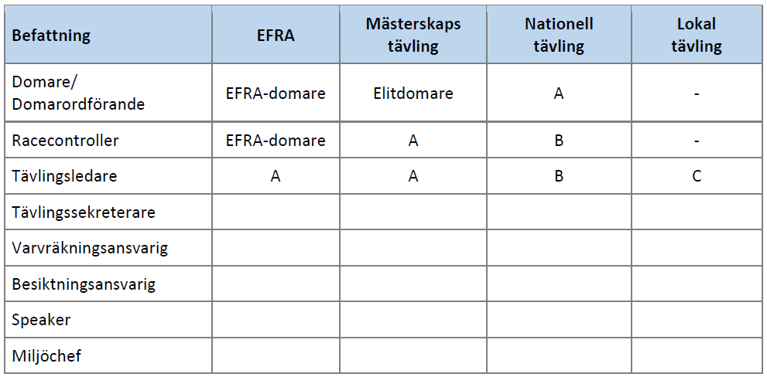
Behörig funktionär
RB 13.3 Befattningar
Nedanstående tabell anger obligatoriska chefsfunktionärsbefattningar:

Slide 24
Funktionärer
RB 13.5.1 Domarordförande / jury (RB Domare på Distans)
Tillse att tävlingen genomföres enligt EFRA och SBF´s bestämmelser
Före tävlingen granska tävlingshandlingarna och tävlingsinbjudan i koncept
Behandla inlämnad protest
Vid behov anmäla till förbundsbestraffning
Vid personskada fylla i skaderapport och snarast insända denna till SBF.
Kan vid andra tävlingar än SM/RM delegeras till Tävlingsledaren.
Vid behov underteckna tävlingsrapport
Domaren behöver inte vara närvarande på tävlingsplatsen, men måste finnas lätt anträffbar under tävlingens genomförande i händelse av protest mm.

Slide 25
Tävlingsledare
RB 13.6 Tävlingsledare
Tävlingsledaren är ansvarig för tävlingen och att den genomförs enligt reglementet, tävlingsinbjudan och eventuella PM.
Tävlingsledaren måste vara närvarande under hela tävlingen.
Tävlingsledarens övriga uppgifter är att:
Inhämta erforderliga myndighets- och tävlingstillstånd
Till Domaren/Domarordföranden i god tid före tävlingen översända samtliga tävlingshandlingar.
På anslagstavla anslå tillstånd, inbjudan, eventuella PM och övriga beslut
Förvissa sig om att tävlingsfunktionärerna fått sina tävlingsinstruktioner och befinner sig på sina platser.
Till Domare/Domarordförande framföra förslag om ändring av tidsplan
Tillsammans med Race Controller kontrollera banan före tävling
Genomföra förarsammanträde tillsammans med Race Controller

Slide 26
Tävlingsledare
Tävlingsledarens övriga uppgifter är att:
Organisera besiktningen.
Kontrollera säkerheten och sjukvårdsberedskapen.
Vid behov utdela bestraffning för osportsligt uppträdande av förare, mekaniker eller funktionär.
Från tävlingsfunktionärer insamla och motta rapporter och övriga uppgifter
Informera domare/domarordförande om händelser av vikt.
Ta emot protester med tillhörande avgift och snarast lämna eller informera om protesterna till domare/domarordförande för behandling.
Underteckna resultatlista och tävlingsrapport.

Slide 27
Besiktning
RB 13.7 Besiktningsansvarig
Besiktningsansvarigs uppgifter är att:
Se till att all mätutrustning är reglementsenlig.
Se till att efterbesiktning avskärmas för utomstående.
Vara förare/mekaniker behjälplig om de vill kontrollera sin utrustning.
Kontrollera att förarens bil uppfyller det tekniska reglementet.
Omedelbart göra anmälan till Tävlingsledaren om förarens utrustning (bil och radio) inte uppfyller det tekniska reglementet eller andra krav för deltagande i tävlingen.
På order av RC eller Tävlingsledare genomföra uppmätning av tillgänglig bränslevolym i bilen.
Vid behov genomföra mellan- och efterbesiktning och därefter ansvara för bilarna i Parc Fermé.
Inte, till utomstående, meddela resultat eller iakttagelser från besiktning eller efterbesiktning.
Check: Vad mer kan behövas mätas för effekt-körtids skull?

Slide 28
Race Controller
RB 13.12 Race Controller (RC)
RC´s huvuduppgift är att övervaka att tävlingskörning genomförs på ett regelmässigt korrekt sätt och för detta måste han/hon erbjudas en plats varifrån hela banan, förarna och banandepån kan överblickas.
För att kunna bedöma eventuella situationer utifrån förarnas perspektiv är det lämpligt att platsen anordnas på förarställningen. Platsen ska vara avskild från förarna för att tillförsäkra en lugn och ostörd arbetsplats.
Platsen bör utrustas med stol och bord.
RC måste kunna utdela bestraffningar eller instruktioner när som helst under tävlingen och ska ha tillgång till mikrofon. Ett system där mikrofonen bryter speakerns mikrofon samt en monitor kopplad till varvräkningssystemet bör tillhandahållas av arrangören. Eventuellt kan en separat ljudanläggning för RC´s information till förarna på förarställningen tillhandahållas.

Slide 29
Race Controller
RB 13.12 Race Controller (RC)
RC ska också kunna ha direktkontakt med varvräkning och tävlingsledning, lämpligtvis med fungerande walkie-talkie eller annat fungerande system.
Race Controller måste vara på plats när heat eller finaler pågår.
RC skall vara väl utbildad och ha stor erfarenhet av vad som kan ske under tävlingsmomentet.
RC bör vara A-licensierad vid SM, RM och SC. För övriga tävlingar är C-licens tillräckligt.
RC tillhör tävlingsledningen och kan alltså tillhöra den arrangerande klubben, om tävlingens tillståndsgivare är SDF.
Check: Varför bör Race Controller ha A-licens för SM, RM och SC?

Slide 30
Race Controller
RC:s uppgifter är att bevaka:
Tillsammans med Tävlingsledaren kontrollera banan före tävling.
Genomföra förarsammanträde tillsammans med Tävlingsledaren där TL är
ansvarig.
Övervaka tävlingsmomentets genomförande.
Tillsammans med Tävlingsledaren se till att tävlandes rättigheter uppfylls.
Vid behov utdela erforderliga bestraffningar.
Bestraffa tävlande avseende osportsligt uppträdande eller regelbrott.
Informera Tävlingsledare och Domare om händelser av vikt.
Underteckna tävlingsrapport i stället för Domarordföranden.

Slide 31
Race Controller
RC:s uppgifter är att bevaka:
Dålig sportsmannaanda under tävling till exempel att hindra andra förare, avsiktligt invänta en annan bil, avsiktligt köra på en annan bil, avsiktlig gening och vårdslös körning i allmänhet.
Felaktig in och utfart i depå.
Att reparation av bil eller påfyllning av bränsle inte sker ute på tävlingsbanan
Bilar som inte uppfyller reglementet vid start eller under körning
(till exempel tappad kaross eller för hög ljudnivå på grund av tappad eller skadad ljuddämpare).
Bilar som är okörbara eller farliga på grund av skada eller annat fel.
Startförfarande dvs. notera tjuvstarter och om så krävs rapportera till ansvarig för varvräkningen om tidstillägg ska göras.

Slide 32
Varvräkningsansvarig
RB 13.13 Varvräkningsansvarig
Arrangören måste tillhandahålla för sin uppgift erfarna varvräknings- och dataansvariga och ett för ändamålet lämpligt utrymme för dessa personer.
Administrativ chef/Varvräkningsansvarigs uppgifter är att:
Senast i samband med förarsammanträdet upprätta aktuell deltagarförteckning.
Organisera tidtagningen.
Använda tidtagnings- och varvräkningsutrustning som är lämplig för tävlingen.
Fastställa varje förares varv/tid resp. placering i heat/final.
Göra utskrift av resultat efter avslutat heat/final.
Upprätta resultatlista efter tävlingens avslutande.
Iordningställa, underteckna och till Tävlingsledaren överlämna resultatlistor efter tävlingens slut.
Ansvara för att eventuella utlåningstranspondrar är funktionsdugliga

Slide 33
Speaker
RB 13.14 Speaker
Speakerns främsta uppgift är att på ett spännande och informativt sätt leda åskådarna genom tävlingen samt informera deltagarna om händelser av vikt.
Speakern får aldrig, annat än på Tävlingsledarens personliga order, via högtalaren anropa eller utfärda bestämmelser till funktionärer, bilvändare och tävlande, eller inneha annan befattning under tävling.
Inte heller får speakern förekomma eller kommentera domslut.
Check: Var hittar vi denna person, vem kan vara speaker?

Slide 34
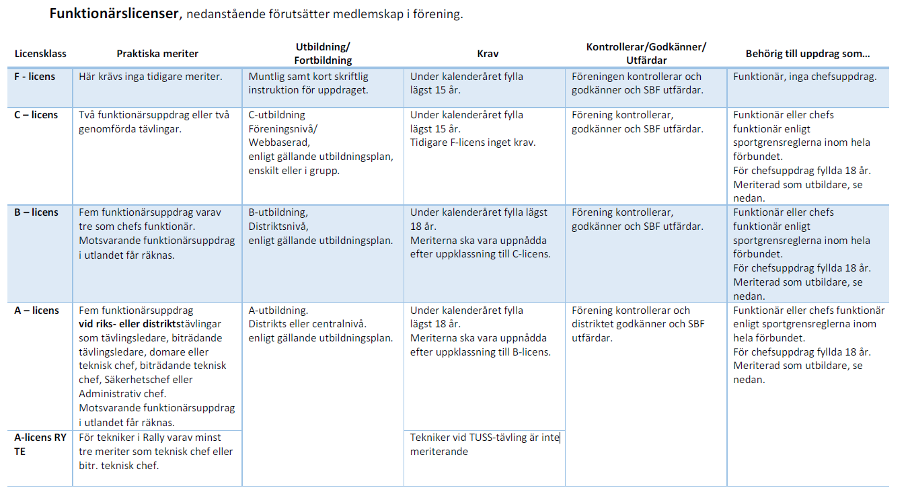
Funktionärslicenser

Slide 35
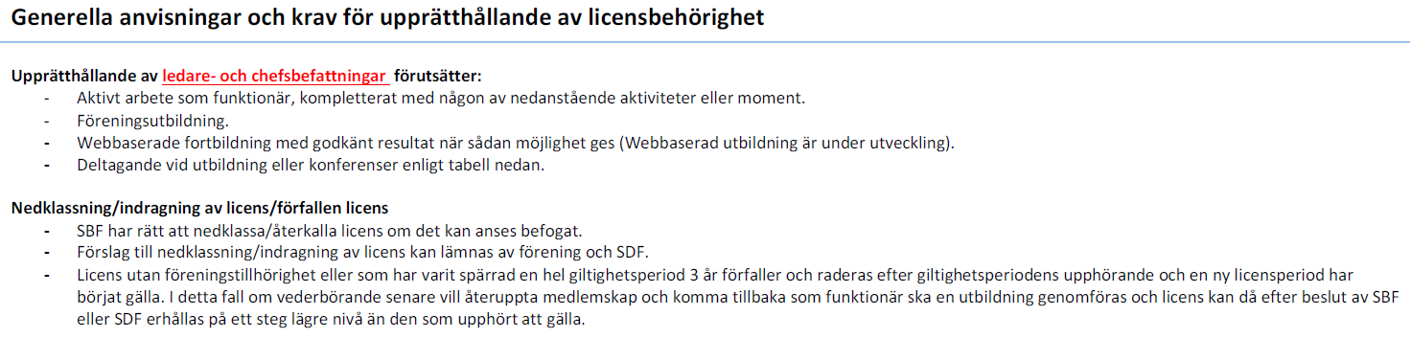
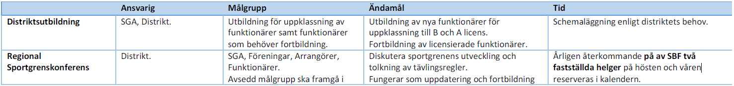
Funktionärslicenser

Slide 36
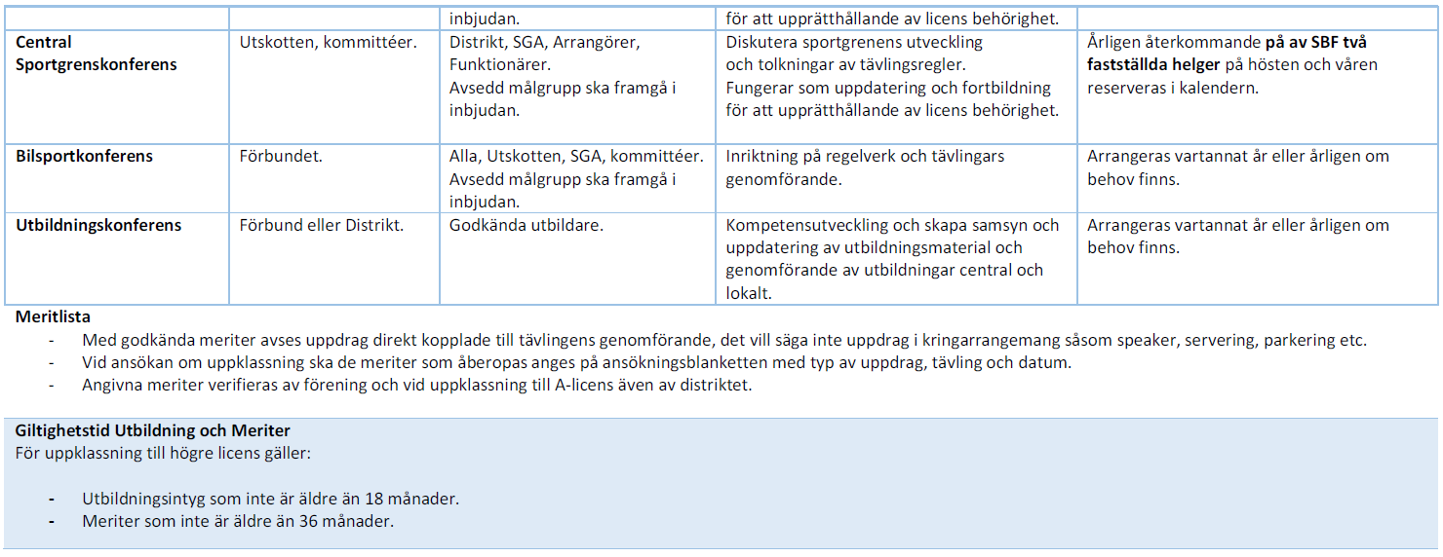
Funktionärslicenser

Slide 37
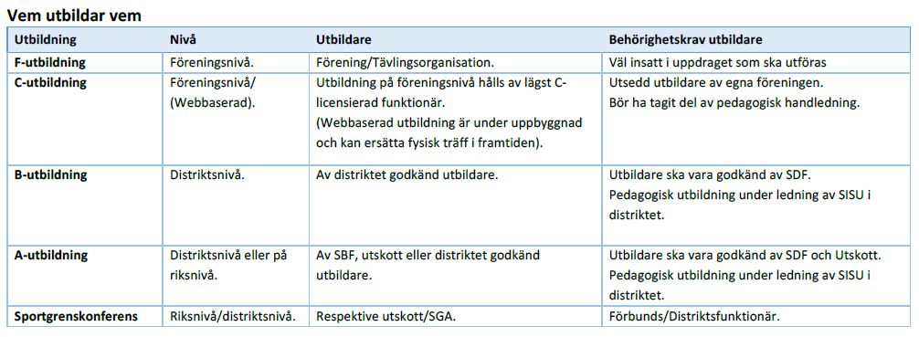
Funktionärslicenser

Slide 38
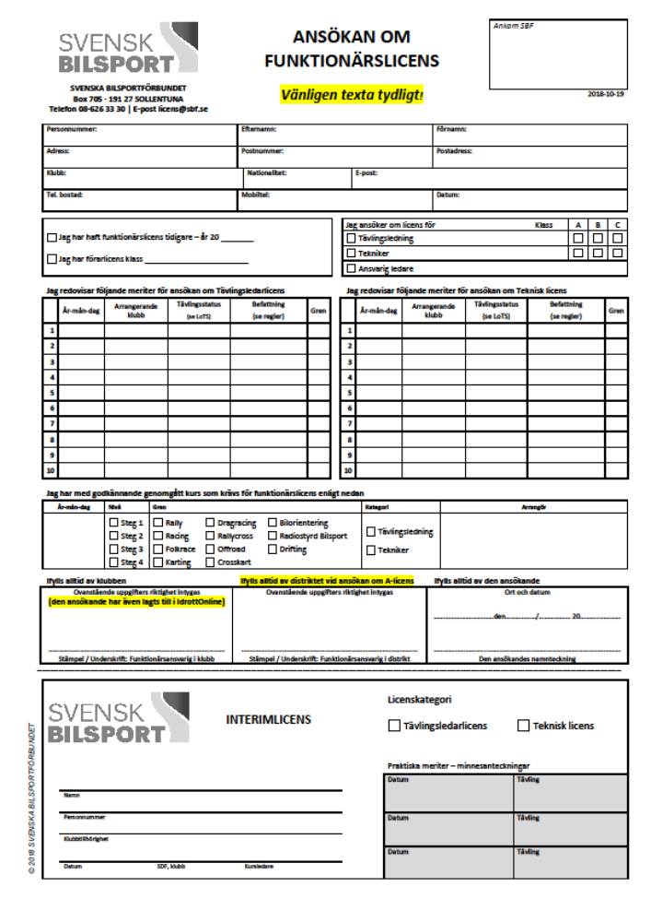

Slide 39
Utbildning och Meriter
Giltighetstid Utbildning och Meriter
För uppklassning till högre licens gäller:
- Utbildningsintyg som inte är äldre än 18 månader.
- Meriter som inte är äldre än 36 månader.

Slide 40
Anläggning

Slide 41
Anläggning
RB 18.5 Banspecifikationer
RB 18.5.1 Banspecifikationer / Preparering av banor
Banpreparering får endast ske med miljöanpassad vätska enligt utskottets rekommendationer. Tävlingsinbjudan skall innehålla upplysning om banpreparering.
Tävlingsledaren kan egenhändigt besluta om reparation av banan under pågående tävling om tävlingsledningen anser att banan är farligt.

Slide 42
Tävling

Slide 43
Tävling
G 3 Tävling
Reglementet för tävling:
G 3.1 Internationell tävling
G 3.1.1 Zon-tävling
G 3.2 Rikstävling
G 3.2.1 Mästerskapstecken, SM och JSM
G 3.3.1 Mästerskapstecken, DM och JDM
G 3.4 Lokal tävling
G 3.5 Övrigt
G 3.6 Namn på tävling
G 3.10 Träning och uppvisning (tillstånd krävs)

Slide 44
Tävling
G 3.1 Internationell tävling
Internationell tävling där tävlingstillstånd lämnas av internationellt förbund samt av SBF.
Tävlingen är öppen för tävlande av olika nationalitet.
När internationella regler så tillåter kan en internationell tävling kombineras med Riks- eller Distriktstävling..

Slide 45
Tävling
G 3.1.1 Zon-tävling.
Nationell tävling där tävlingstillstånd lämnas av SBF som registrerar ansökan hos internationellt förbund när så krävs.
Tävlingen är öppen för tävlande av olika nationaliteter inom zonen.
När internationella regler tillåter kan en zon-tävling kombineras med Internationell tävling.
När nationella regler tillåter kan en zon-tävling kombineras med Riks- eller Distriktstävling

Slide 46
Tävling
G 3.2 Rikstävling
Nationell tävling där tillstånd lämnas av SBF.
Tävlingen är öppen för tävlande av olika nationalitet med följande undantagsregler:
Utländsk deltagare i Rikstävling, som genomförs i bilsportgren där internationella regler finns hos FIA eller CIK-FIA och/eller där tävlingen har mästerskapsstatus (SM, JSM, RM eller JRM), eller ingår i en nationell serie, kan tillgodoräkna sig poäng i bilsportmästerskapet, eller serien och kan tävla om bilsportmästerskapet vid direktavgörande tävling.
Dock kan tävlande med utländsk licens aldrig tilldelas RF:s mästerskapsmedaljer eller titulera sig Svensk Mästare.

Slide 47
Tävling
G 3.2 Rikstävling
Nationell tävling där tillstånd lämnas av SBF.
Den bäst placerade tävlande med SBF-licens, är Svensk Mästare.
Utskotten ansvarar att tydligt informera om denna regel.
När utländska deltagare inbjuds till Rikstävling gäller även följande:
I samtliga handlingar där så kan behövas, exempelvis tilläggsregler och anmälningsblankett eller liknande, ska arrangören alltid ange följande uppgifter:
Information om tävlingen arrangeras på en bana med internationell banlicens,
utfärdad av FIA/CIK-FIA, eller nationell banlicens, utfärdad av SBF.
Information om banlicensen gäller för de bilklasser som inbjudits till tävlingen.
Information om vilka bilklasser som är inbjudna till tävlingen.
Information om krav på licensklass för att delta i tävlingen.

Slide 48
Tävling
G 3.2 Rikstävling
Rikstävling kan även kombineras med Distriktstävling.
Begränsning av deltagande i SM, JSM, RM och JRM kan utfärdas i respektive bilsportgren.
Kompletterande regler för SM, JSM, RM och JRM utfärdas årligen av SBF.

Slide 49
Tävling
G 3.2.1 Mästerskapstecken, SM och JSM
Endast medlem i en förening ansluten till SBF, med giltig tävlingslicens utfärdad av SBF, har rätt att tävla om RF:s mästerskapstecken SM och JSM.
Tävlande med utländsk tävlingslicens har dock rätt att delta i Förbundets
mästerskapstävlingar när detta tillåts av internationella tävlingsregler.

Slide 50
Tävling
G 3.3 Distriktstävling
Nationell tävling där tillstånd lämnas av SBF genom respektive SDF.
Tävlingens inbjudan och upplägg ska i första hand rikta sig till svenska deltagare.
Tävlingen är öppen för tävlande av olika nationalitet med följande undantagsregler:
Utländsk deltagare i Distriktstävling, som genomförs i bilsportgren där internationella regler finns hos FIA eller CIK-FIA och/eller där tävlingen har mästerskapsstatus (DM eller FM), eller ingår i en nationell serie, kan tillgodoräkna sig poäng i bilsportmästerskapet, eller serien och kan tävla om bilsportmästerskapet vid direktavgörande tävling.
Dock kan tävlande med utländsk licens aldrig tilldelas DF/SDF:s mästerskapsmedalj eller titulera sig Svensk Distrikt eller Förbundsmästare.

Slide 51
Tävling
G 3.3 Distriktstävling
Den bäst placerade tävlande med SBF-licens, är DM/FM Mästare.
Utskotten ansvarar att tydligt informera om denna regel.
När utländska deltagare inbjuds till Distriktstävling gäller även följande:
I samtliga handlingar där så kan behövas, exempelvis tilläggsregler och anmälningsblankett eller liknande, ska arrangören alltid ange följande uppgifter:
Information om tävlingen arrangeras på en bana med internationell banlicens,
utfärdad av FIA/CIK-FIA, eller nationell banlicens, utfärdad av SBF.
Information om banlicensen gäller för de bilklasser som inbjuds till tävlingen.
Information om vilka bilklasser som är inbjudna till tävlingen (se föregående punkt).
Information om krav på licensklass för att delta i tävlingen.

Slide 52
Tävling
G 3.3.1 Mästerskapstecken, DM och JDM
Endast medlem i en förening ansluten till SBF, med giltig tävlingslicens utfärdad av SBF, har rätt att tävla om RF:s mästerskapstecken, DM och JDM.
Tävlande med utländsk tävlingslicens har dock rätt att delta i Förbundets
mästerskapstävlingar när detta tillåts av internationella tävlingsregler.

Slide 53
Tävling
G 3.4 Lokal tävling
Bredd tävlande under enkla former.
Begränsningar kan beslutas av sportgrensutskott, distrikt och/eller förening.
Arrangör avgör om tävling ska sökas som lokal tävling eller distriktstävling.
SDF kan besluta att tävling som sökts som lokal tävling ska genomföras som distriktstävling.
Det finns ett SGA-beslut på att funktionärer får tillgodoräkna sig lokala tävlingar som funktionärsmeriter från C- till B-licens.
Fotnot Rikstävlingar / Distriktstävlingar / Lokala tävlingar
En SM-serie kan man köra som en distriktstävling för att få en lägre tävlingsavgift.
Finalen skall vara en rikstävling.
Large Scale (LS) har kört RM-serie så i flera år

Slide 54
Tävling
G 3.5 Övrigt
En och samma tävling kan omfatta såväl internationella som nationella lopp eller tävlingsklasser.
Rikstäckande mästerskapstävling kan arrangeras antingen som internationell tävling eller som rikstävling enligt vad som föreskrivs i respektive sportgrensreglemente.
En tävling börjar enligt tidplan vid öppnandet av administrativa incheckningen.
En tävling avslutas vid avlutande tävlingsmöte när tidsfrister för Park Fermé, Tekniska efterkontroller enligt reglerna och ev. protester inklusive förhör är avslutade.
Det är inte tillåtet att anmäla sig till flera tävlingar samma dag/datum, oavsett tävlingsgren, om inte respektive arrangör godkänt detta.

Slide 55
Tävling
G 3.6 Namn på tävling
Titeln Grand Prix, Championship, Challenge, Trophy samt Cup är internationellt förbehållna internationellt förbund.
Nationellt är dessa titlar samt titeln Mästerskap förbehållna SBF.
Ansökan om att benämna tävling med någon av ovanstående titlar inlämnas till SBF.
Benämning VM/ EM/ NEZ/ NoM/ SM/ JSM/ RM eller JRM får i Sverige endast användas för tävling där denna utsetts till mästerskapstävling av SBF.
Rätten att delta i RF:s och SBF:s mästerskapstävlingar, framgår av SBF:s stadgar.

Slide 56
Tävling
G 3.10 Träning och uppvisning
För att genomföra Träning och Uppvisning krävs tillstånd för Träning utfärdat av SBF/SDF samt vid behov myndighetstillstånd.
Syftet med uppvisning ska vara att lyfta fram Svensk Bilsport och dess värdegrund, samt att på ett positivt sätt marknadsföra organiserad bilsport och de grenar uppvisningen avser.
Körmomenten ska bedrivas utan fullständigt tävlingsmoment. I utbildningssyfte finns möjlighet att bedriva tävlingsrelaterade moment.
Miljö- och publiksäkerhet ska vara det grundläggande i arrangörskapet.

Slide 57
Tävling
RB 18.3 Tävlingsområdet
Sändande utrustning, med undantag av den utrustning som används av arrangören och förares radioutrustning samt mobiltelefon, är inte tillåten inom tävlingsområdet. Dock är det tillåtet att använda följande utrustning mellan förare och mekaniker
B. Radiokommunikation får endast användas utav föraren och dennes mekaniker då föraren är i förartornet och race pågår. Ljud från kommunikation får inte ”läcka ut” till andra förare. Får endast användas i klasser där tankning sker under finaler. Undantaget är träning. Kontrollera alltid med klass- och cupregler före användande.
C. Det är alltid förarens ansvar att höra vad racecontrollern säger även om föraren använder hörselskydd, kåpor, radiokommunikation med mekaniker eller liknande.
E. Radioutrustningen får inte användas vid annat tillfälle, än det som beskrivs i B.
F. Tävlingsledningen har rätt att testa och/eller neka radioutrustning med omedelbar verkan utan frågor.

Slide 58
Bokning tävling
RB 11 – RB 12 Ansökan om Tävling och Tävlingstillstånd
Tillstånd för ska tävling sökas i samtliga sportgrenar.
Tävlingen skall ansökas hos SDF eller SBF beroende av status av tävlingen.
Ansökan om SM/RM/Sverige cupen skall vara inne hos RB utskottet
senast 1 oktober året innan tävlingen. 31 juli för EM 2 år innan och VM 3 år innan.
Ansökan om tävlingstillstånd sker via LoTS.
Innan ansökan om tävlingstillstånd sker ska alltid Inbjudan/Tilläggsregler laddas upp i LoTS samt att de chefsfunktionärer som krävs för den aktuella tävlingen ska vara inlagda i ansökan (se respektive sportgrens tävlingsregler).
Se även G 20.4 Ansökan om tävlingstillstånd

Slide 59
Tävlingsinbjudan
RB 14 Tävlingsinbjudan
Nedanstående förteckning anger vilka obligatoriska uppgifter som ska finnas med i tävlingsinbjudan:
Tävlingsarrangör och tävlingsdag/ar
Tävlingens art, tävlingsform och plats
Deltagare (licensklass)
Klassindelning (tillåtna bilar)
Stängning av banan
Eventuell banpreparering
Vilket reglemente som tillämpas
Anmälningsavgift
Anmälan – adress, telefonnummer, e-postadress och eventuell hemsida.
Tidsschema omfattande besiktning, förarsammanträde, fri träning, heatträning, kval, finaler och ungefärlig tid för prisutdelning
Eventuella tilläggsregler och PM
Check: Vilka klasser stänger banan?

Slide 60
Tävlingsinbjudan
RB 2 Anmälan till tävling
Anmälan kan göras på Internet enligt tävlingsinbjudan. Vid lokal tävling kan arrangör besluta om annat anmälningsförfarande.
Besked om plats erhållits eller inte bör erhållas från arrangör på samma sätt som anmälan gjorts, minst tre dagar före tävling.

Slide 61
Förarlicens

Slide 62
Förarlicens
G 4 Tävlingslicens
Varje deltagare i tävling, träning och uppvisning ska inneha giltig tävlingslicens. Information om tävlingslicenser finns på www.sbf.se
G 4.1 Deltagande i tävling
För att delta i en bilsporttävling krävs att deltagaren har medlemskap i en förening som är medlem i Svenska Bilsportförbundet, innehar giltig tävlingslicens för aktuell bilsportgren samt inte har obetalda medlemsavgifter till den förening som anges på tävlingslicensen eller obetalda straffavgifter/förbundsböter eller andra förfallna skulder till förbundet eller distrikt.

Slide 63
Förarlicens
G 4 Tävlingslicens
Utbildning
Genomförs av klubben godkänd utbildare.
Vid utbildning för tävlingslicens ska varje deltagare erhålla regler för den aktuella sportgrenen av utbildningsanordnaren.
Ansökan om tävlingslicens ska göras på ansökningsblankett från förarutbildningen.
Efter godkänd tävling/praktiskt körprov, ska arrangören datera och signera
ansökningsblanketten.

Slide 64
Förarlicens
Utbildningsintyg
Utbildningsintyget är giltigt i 18 månader efter utbildningen.
Godkänd Licensansökningsblankett gäller som utbildningsintyg.
Godkänt intyg för licens berättigar till start i EN tävling. Efter genomförd tävling ska arrangören datera och signera ansökningsblanketten.

Slide 65
Förarlicens
Förarutbildning
Minst dessa regler Gemensamma Regler (G) och Tävlingsregler radiostyrd Bilsport (RB) som skall behandlas vid förarutbildning:
Fair Race
Doping och berusningsmedel
G 4 / RB 1.4 Tävlingslicenser
RB 2 Anmälan
RB 5 Tävlingsbesiktning
RB 6 Förarsammanträde
RB 7 Tävlingskörning
RB 8 Tävlingsbestraffning
RB 20.8.6 Fördröjd start (Time Out)

Slide 66
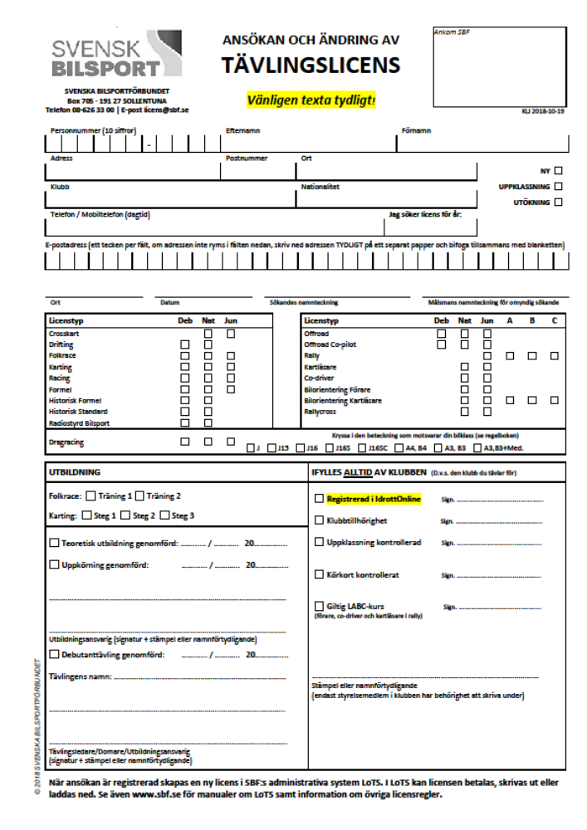
Medlem SBF

Slide 67
Registrering tävlande
RB 4 Administrativ incheckning
Registrering av förare måste omfatta:
Kontroll av licens samt eventuell Anmälarlicens för team eller företag. Checklista finns på RB:s hemsida.
Utdelning av annan för tävlingen nödvändig information.
Blankett för frivillig ifyllande av mekanikeranmälan för att extra försäkring ska gälla, se G 20.7. Blankett finns på SBF:s hemsida under rubriken Försäkring/Skaderapport.
Förare som uppgivit anmälarlicens för team eller företag ska uppvisas denna vid registrering på tävlingsplatsen. Kan föraren inte uppvisa sådan men ändå vill starta i tävlingen får han delta mot erläggande av ytterligare en anmälningsavgift som tillfaller klubben.
Skall på uppmaning senare kunna uppvisa teamlicens. Kan han inte detta skall licens lösas hos SBF. Detta gäller inte utländska förare.

Slide 68
Registrering tävlande
Mekanikeranmälan
Svenska Bilsportförbundet har träffat avtal med Folksam om att förarens försäkring, via dennes förarlicens, även ska gälla för mekaniker.
För att det extra försäkringsskyddet ska gälla, krävs vid tävling i Sverige att samtliga mekaniker i teamet måste anmälas vid ankomst till tävlingsplatsen. Vid tävling utomlands ska anmälan faxas till SBF:s kansli, 08-626 33 22.
Det finns inget krav på att personnummer ska anges, men det underlättar vid en eventuell olyckshändelse.
Arrangören är skyldig att spara blanketten i minst tio (10) år, för att underlätta om en skada skulle uppstå.
Skulle en arrangör upphöra, eller avbryta sitt medlemskap i SBF, under denna 10-års period krävs att blanketten överlämnas till det SDF föreningen har tillhört under sitt medlemskap i SBF. Detta SDF ansvarar då för att denna blir lagrad i totalt minst 10 år. Vid utlandstävlande ansvarar SBF för att blanketten lagras i minst 10 år.

Slide 69
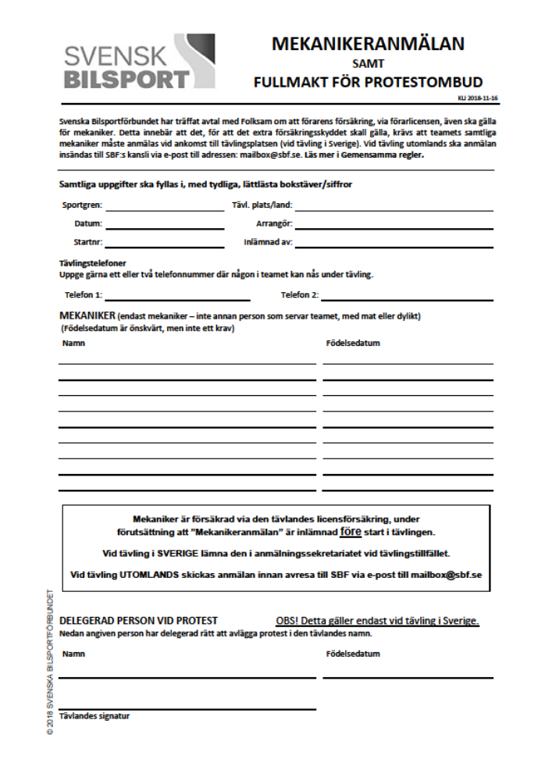

Slide 70
Träning
RB 7.4.1 Träning inför tävling
Klubbar som genomför SBF-sanktionerade tävlingar ska ge förare från andra klubbar möjlighet att träna på banan under ordinarie öppethållande fram till ordinarie stängning av bana inför tävling.
Klubben får ta ut en "trackfee" av gästande förare. Rimlig nivå sätts till
max 250:-/heldag eller 160:- /halvdag.

Slide 71
Budget
Budget
En RB tävling bör naturligtvis löna sig för klubben.
Det är svårt att exakt förutsäga alla kostnader och storleken på arrangemanget påverkar också bilden av hur ekonomin kan se ut.
Här presenteras ett budgetförslag som visar hur ekonomin för en RB tävling kan se ut. Servering av kaffe, bröd, ordentlig mat, glass och godis är en bra inkomstkälla för klubben men den kräver också en hel del arbete och investeringar.
Undersök och jämför om det går att arrendera ut försäljningen mot del i intäkterna.
Kolla även upp om tillstånd för att laga och sälja mat.

Slide 72
Budget
Exempel på budget
Utgifter:
Tillstånd
Funktionärer
Mat
Priser
Maskinhyra, materialhyra
Sanitetsutrustning
El
Sopor
Högtalarutrustning
Övrigt material
PR: Annonser, affischer
Tilläggsregler, program
Porto, utskick, kontorsmaterial
Inkomster:
Anmälningsavgifter
Åskådare
Reklam
Servering
Parkering
Camping
Sponsorer

Slide 73
Säkerhet

Slide 74
Säkerhet
RB 17 Säkerhet
RB 17.1 Om olyckan är framme
Första hjälputrustning:
Åtminstone en förbandslåda ska finnas. I förbandslådan ska utöver ordinarie utrustning finnas utrustning för ögonsköljning.
Första hjälp:
En ansvarig för förstahjälp ska finnas vid större evenemang där stora åskådarmassor väntas.
En vattenslang, tydligt markerad, bör finnas. Brandsläckare och brandfilt ska finnas.

Slide 75
Säkerhet
RB 17 Säkerhet
RB 17.2 Säkerhetsplan
Åskådarnas säkerhet är mycket viktig och måste beaktas när bana och åskådarplatser byggs.
Säkerheten för funktionärer, tävlande och andra inblandade är lika viktig men det förutsätts att dessa är mer medvetna om tänkbara risker.
Åskådare, tävlande, mekaniker och funktionärer måste effektivt skyddas mot tävlingsbilarna med lämpliga avspärrningar.
Om s.k. "tallrikar" används som avgränsning för att hindra att förarna genar måste dessa placeras så att bilar som träffar en tallrik i full fart inte kan flyga in i publiken.

Slide 76
Tekniska regler RB-T

Slide 77
Gemensamma Tekniska regler RB-T
RB-T 1.1 Tekniska regler radio
Endast styrning och gas/broms får kontrolleras från radion. Eventuellt övriga elektroniska komponenter/sensorer för t.ex. ”Traction Control eller Brake Control (ABS)” är inte tillåtna.
Hjälpmedel som Gyro, GPS eller motsvarande utrustning för att förbättra resultaten är inte heller tillåtna. Förare som använder externt eller extra batteripack för sändaren måste bevisa att det överensstämmer med tillverkarens specifikation.
Endast radiostyrningar som är CE-märkta eller av myndigheten motsvarande godkännande får användas vid tävlingar inom Radiostyrd Bilsport.
Det är inte tillåtet med någon form av trådlös kommunikation från bil till extern källa under tävling som bedöms ge förare fördelar i tävlingsmomentet.
Kommentar: Inga tekniska hjälpmedel är tillåtna.

Slide 78
Gemensamma Tekniska regler RB-T
RB-T 1.3 Ansvar
Det är alltid föraren som ansvarar för att hans radioutrustning är godkänd. Arrangören har alltså inte till uppgift att kontrollera detta.
RB-T 1.4 Strömkälla
Batterier som monteras in i bilar måste snabbt kopplas ifrån i händelse av olycka. Det är inte tillåtet att fast ansluta batterier, till exempel genom lödning.

Slide 79
Gemensamma Tekniska regler RB-T
RB-T 1.5 Laddningsregler
Beträffande laddningsregler för alla batterityper så som NiCd, NiMh, LiPo och LiFe eller liknande.
1C laddström ska användas exempel: 1C=5300 mA=5,3 ampere laddström.
Utrustningen skall vara anpassad för den typen av batterier som laddas.
Regeln gäller alla klasser där behov finns för att ladda batterier. Gäller således även batterier för mottagare, startlådor, sändare, mm.mm.
LiPo/Fe eller liknande
Utrustningen ska vara anpassad för laddning av LiPo- eller LiFe-celler eller liknande typer.
Säkerhetspåse skall användas under laddning. Typ ”LiPo-påse”.
Den som bryter mot regeln kan bestraffas enligt G 15.1 och kan också komma att anmälas till förbundsbestraffning. (RB 11.2 är felaktig hänvisning)

Slide 80
Tävling

Slide 81
Tävling
RB 6 Förarsammanträde
Ett förarsammanträde måste hållas före varje tävling. Detta måste vid internationella tävlingar hållas på svenska och åtminstone på engelska.
Tävlingsledaren kallar alla förare till förarsammanträdet.
Såväl Domarordförande (SM/RM), Race Controller som chefsfunktionärer måste också närvara. Förarsammanträdet ska vara avslutat senast 15 - 20 minuter före första start.
Följande punkter ska tas upp:
Presentation av huvudfunktionärer och domare
Ändringar i organisation eller genomförande
Säkerhetsaspekter
Startprocedur med förklaring
Disciplinära frågor
Miljöaspekter/miljöstation
En förarrepresentant ska utses per klass
Övriga frågor från de tävlande
Check: Är det helt korrekt vid internationella tävlingar?

Slide 82
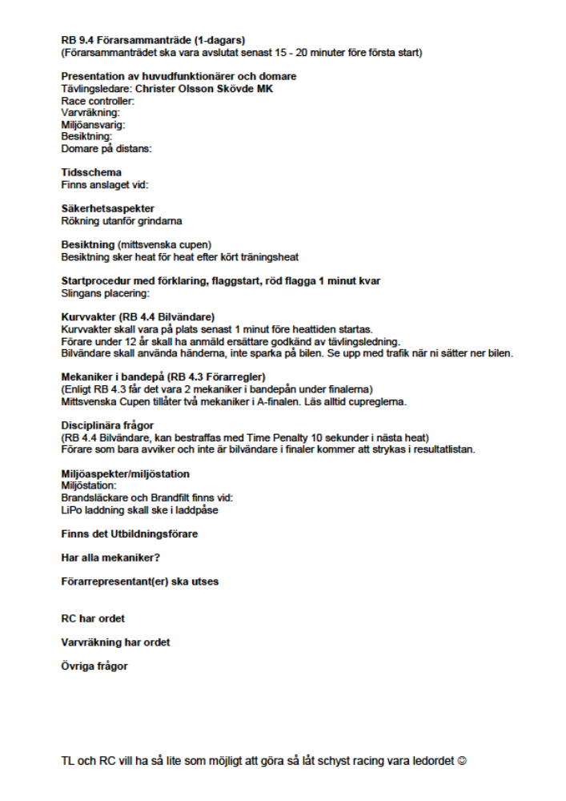

Slide 83
Tävling
RB 7.1 Deltagande
För förare har tävlingen startat när registreringen öppnar.
För bilen har tävlingen startat efter att bilen godkänts vid besiktning (RB 7.1)
(Man kan köra första träning med mer än en bil och sedan bestämma vilken som skall besiktigas in.)
För att räknas som att ha startat i tävlingen och därmed bli placerad i finalstegen måste föraren ha ett kvalresultat på minst 1 registrerat varv.
Om en förare inte lyckas med detta under kvalen kan Tävlingsledaren, om det föreligger särskilda skäl, ändå ge honom en plats sist i finalstegen.

Slide 84
Tävling
RB 7.2 Varvräkningsförfarande
Varvräkning ska göras med hjälp av ett automatiskt varvräkningssystem och transpondrar monterade i bilarna.
Det är förarens ansvar att före första träning anmäla sitt transpondernummer till tävlingsledningen.
Föraren ska ha egen transponder, som är avsedd att kommunicera med arrangörens varvräknings-system, monterad och ansluten i bilen.
Föraren ansvarar själv för att transpondern har rätt nummer i varvräkningssystemet, att den är monterad och ansluten på ett säkert sätt till en strömkälla med tillräcklig kapacitet, samt är anpassad till banans system.
Transpondern är förarens ansvar och är likt övriga delar av bilen förarens utrustning och ansvar.
Vid saknade varv bör varvräknare och tävlingsledning verka för att i möjligaste mån fastställa ett sportsligt korrekt resultat. Förare med felande utrustning kan dock inte ställa krav på arrangerande organisation på manuell räkning.

Slide 85
Tävling
RB 7.2 Varvräkningsförfarande
Tävlingsledningen måste meddela förare som har dåliga transponderträffar omgående.
Om Tävlingsledaren uppmanar föraren att ändra transponderns placering i bilen, på grund av t.ex. störningar i varvräkningssystemet, är föraren skyldig att rätta sig efter detta.
Det är varje förares ansvar att försäkra sig om att ingenting i hans tävlingsutrustning stör varvräkningen. Om störning bevisligen uppstår kan Tävlingsledaren uppmana föraren att åtgärda utrustningen. Om detta inte är möjligt kan föraren tävlings bestraffas, se RB 11, Tävlingsbestraffning.
Tävlingsledningen avgör när banan räknas som våt, varvtiderna bör vara ca 20% långsammare än tidigare. Delfinaler t.o.m. 1/4 final körs 15 minuter. Semifinaler körs 30 minuter och final 30 minuter.

Slide 86
Tävling
RB 7.11 Flaggor
Följande flaggor ska alltid användas:
Startflagga: Sveriges flagga
Målflagga: Svart/vit-rutig
Röd flagga: Heatet stoppat. Alla bilar ska omedelbart stanna i bandepå
Gul flagga: Fara, omkörningsförbud (Gul flagga kan även meddelas verbalt)
Svart flagga: Uteslutning ur heat. Visas tillsammans med skylt med bilnummer och bilen ifråga ska ovillkorligen köras in i bandepån varefter föraren meddelas om anledningen till uteslutningen
      (Svart flagga kan även meddelas verbalt).

Slide 87
Tävling
RB 7.6.1 Startprocedur finaler
Olika sorters startprocedur kan tillämpas i de olika klasserna t ex, individuell start, Le Man start eller F1-start. Vad som gäller framgår av respektive klassreglemente.
Det måste gå minst tre minuter mellan att ett heat avslutats till start av nästa heat. Från det att tävlingsledningen/speaker meddelat 3 minuter till start måste förarna ha tillgång till sina sändare i minst 2 minuter innan starten får gå.
Tidsinformation via skylt och högtalare ska ges, vid tre (3) minuter, vid en (1) minut, vid trettio (30) sekunder och vid tio (10) sekunder, till start. Vid trettio (30) sekunder till start stängs bandepåutfarten.
Den bil som inte har lämnat bandepån vid trettio (30) sekunder till start, ska starta
från bandepån efter att starten gått.
Bil som måste tillbaka till bandepån skall starta därifrån efter starten har gått.

Slide 88
Tävling
RB 7.6.1 Startprocedur finaler
Start får inte ske förrän alla bilvändarplatser är bemannade. Gäller för de klasser där bilvändare är ett krav.
Vid 10 sekunder till start höjer startern flaggan. Från tio (10) sekunder till tre (3) sekunder till start sker nedräkning sekund för sekund.
Vid fem (5) sekunder sänker startern flaggan och vid tre (3) sekunder ska flaggan vara nere i marken. Då ska mekanikern släppa bilen och kliva ca 1 meter tillbaka.
Bilarna måste stå kvar på sina platser.
Vid tre (3) sekunder slutar nedräkningen och startsignal ges inom 0 och fem (5) sekunder.
Om startern inte är nöjd med starten kan han begära omstart och börja nedräkningen från trettio (30) sekunder till start.
Om varvräkningsslingan ligger efter startplats 1 ska inte första varvet räknas.

Slide 89
Tävling / Time Out
RB 20.4.6 Fördröjd start (Time Out)
Fram till meddelande "30 sekunder till start" får en (1) förare i en semifinal eller final begära 10 minuters Time Out för att reparera sin bil. Denna begäran kan bara göras i semifinal eller final.
Tiden 10 minuter räknas från ordinarie starttid för heatet.
Den som begär Time Out ska starta sist på gridden eller från bandepå beroende på vad som beslutas på förarsammanträdet.
Under den fördröjda starten får mer än en (1) förare begära Time Out så länge det ryms inom de ursprungliga 10 minuterna.
Endast förare som begär Time Out före start har rätt att ta bilen till arbetsdepå.

Slide 90
Tävling / Time Out
RB 20.4.6 Fördröjd start (Time Out)
Om orsaken till fördröjd start, Time Out, är kollision under uppvärmning avgör tävlingsledningen om fler bilar får tas till arbetsdepån.
Övriga bilar ska placeras i ”Parc Ferme” i bandepån och banan hållas stängd under Time Out-tiden. Bilarna får inte röras av förare eller mekaniker.
Tävlingsledaren skall ge förarna tillåtelse att få värma sina motorer 7 min in i timeouten.
Upplysningen ”3 minuter till start” ges när de 10 minuterna är till ända.
Förare som har begärt Time Out har rätt att köra ett (1) varv på banan under Time Out- tiden.
Check: gäller Parc ferme alla klasser?

Slide 91
Tävling
RB 7.7 Startsignal
Den officiella startsignalen under delfinal och final ska vara någon av nedanstående:
Svenska flaggan som manövreras av startern och är signal till både förarna och varvräkningen.
Ljudsignal, ska kompletteras med ljussignal, typ trafikljus, och de ska vara synkroniserade såväl inbördes som med start av varvräkningen.

Slide 92
Tävling
RB 7.8 Tjuvstart och felaktig start
Tjuvstart (om någon del av bilen vidrör startlinjen) eller felaktig start bestraffas med ”Time Penalty” på min 10 sekunder eller upp till 1 varv eller ”Stop and Go”.
Vilken tid som kommer att användas ska redovisas på förarsammanträdet. Straffet utdelas av Tävlingsledare eller Race Controllern och måste annonseras direkt efter start.
Straffet ska anges på resultattavlan. Vid individuell start bestraffas inte försumbar tjuvstart.
Heat/delfinaler/final får under inga omständigheter avbrytas på grund av tjuvstart.
Starter, RaceController eller Tävlingsledare får bara avbryta heat/delfinal/final och begära omstart i den händelse han anser att startförfarandet inte genomfördes korrekt.

Slide 93
Tävling
RB 7.6.1 Startprocedur finaler
Check:
Vilken startordning gäller i underfinaler?
A – B eller B – A?
Har alla klasser samma heatordning?

Slide 94
Tävling
RB 7.9 Stopp på bana
Under uppvärmningen inför ett heat, kval, delfinal/final, eller under pågående heat, är det förbjudet att avsiktligt gena eller stanna bilen på banan.
Om detta sker ska föraren bestraffas med ”Time Penalty” på max 10 sek under heatet, eller kommande heat om förseelsen sker under uppvärmning.
Upprepade förseelser ska leda till diskvalificering.

Slide 95
Tävling
RB 7.3 Målgång
Alla heat och finaler körs enligt principen att vid målgång efter tiden för heat-eller finalslut löpt ut erhåller föraren det antal varv han kört under heatet eller finalen samt den tid föraren tar på sig för att passera mållinjen efter tiden för heat-eller finalslut, t ex 8 varv och tiden 5.12.07 som betyder 5 minuter, 12 sekunder och 7 hundradels sekunder.
Vid gemensam start t ex Le Mansstart ska ljudsignal ges eller speaker meddela när heat-eller finaltiden är ute. För varje förare ska därefter målflagga ”vinkas/flaggas” när bilen passerar mållinjen för att visa målgång.

Slide 96
Tävling
RB 7.3 Målgång
När bil körts in i bandepån ska motorn omedelbart stoppas, mottagare och sändare ska stängas av.
Bilen ska efter heatet lämnas till efterbesiktning på vid förarsammanträdet angiven plats, om inget annat meddelats vid förarsammanträdet.
När ljudsignal givits vid heat- eller finalslut får bil, som tagits till arbets-eller bandepå för reparation eller omstart av motor, inte köra ut på banan igen. Detta gäller endast vid kvalheat och finaler med gemensam start.
Check: Var skall man lämna bilen? ☺

Slide 97
Tävling
RB 2.1.1 Bilvändare
Endast förare får och måste vara bilvändare. Bilvändaren ska placera bilen i körriktningen. Om föraren, bilvändaren, inte gör detta ska denna förare, bilvändaren, bestraffas med en ”Time Penelty” på 10 sekunder i sitt nästa heat eller final.
Efter avslutat heat placerar föraren eller mekanikern bilen på anvisad plats och föraren intar sin position som bilvändare i kvalheatet efter sitt eget. I första kvalheatet ska sista kvalheatets förare vara bilvändare.
Om en förare har en permanent fysisk funktionsnedsättning som gör att han inte kan vara bilvändare, ska dispens sökas hos utskottet. Är det annan orsak kan dispens ges av Tävlingsledningen.
När det gäller tillsättande av ersättare ligger ansvaret gemensamt på arrangör och tävlande. Arrangören bör emellertid tillhandahålla minst 2 personer som kan vara bilvändare om något oförutsett inträffar. Dessa två personer behöver inte vara förare.

Slide 98
Tävling
RB 2.1.1 Bilvändare
Bilvändarnas närvaro kontrolleras av Tävlingsledaren eller av honom utsedd person och Race Controllern en minut före start av respektive heat eller final.
Om en förare uteblir som bilvändare bestraffas han enligt
RB 8 Tävlingsbestraffning.
Bilvändare ska av arrangören förses med synlig väst, handskar och eventuellt hörselskydd. Bilvändare bör också ha skor som är avpassade för ändamålet (minimum med hälrem).
Att organisera bilvändare i finalerna är arrangörens ansvar.
Bilvändarnas platser ska numreras 1 – 10 (12) och vara skyddade för bilarna samt jämnt fördelade runt banan. Bilvändarplatserna ska vara strategiskt valda och förarnas sikt får inte skymmas av bilvändarna.
Inga andra personer än bilvändarna får beträda banområdet under pågående heat eller final.

Slide 99
Tävling
RB 2.1.1 Bilvändare
Använder man systemet ”Running Marshals” d.v.s. löpande bilvändare för hämtning av bilar får inte mekaniker beträda banområdet.
Om arrangören tillhandahåller bilvändare vid hela tävlingen behöver dessa inte vara förare men måste vara erfarna vid bilarna eller utbildade för det speciella tillfället. I detta fall tillåts inga förare eller mekaniker vara bilvändare.
Barn under 12 år får inte vara bilvändare. Ersättare för dessa bör vara t.ex. målsman eller annan lämplig person. Ersättaren ska vara godkänd av tävlingsledning.
Check: RB 4.4 Bilvändare är ju i den gemensamma delen i RB, så frågan är:
Gäller detta med bilvändare samma i alla klasser?
Check: Bestraffning enligt G 15.1.2 kan man utdela annat än tidstillägg?

Slide 100
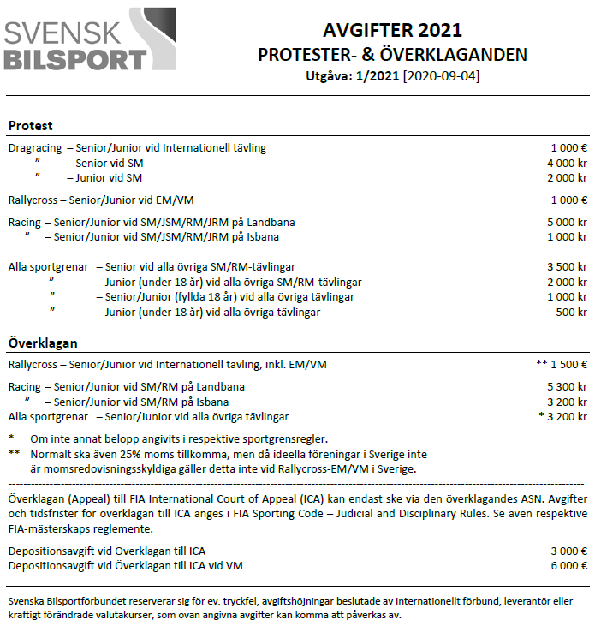

Slide 101
Efter tävling
RB 19.1 Efter avslutad tävling
Arrangören är skyldig att ta väl hand om kvarglömd utrustning. Det är dock ägaren som ansvarar för och bekostar eventuell transport av utrustningen.
Omedelbart efter tävling ska arrangören eller Tävlingsledaren insända tävlingsrapport, resultatlistor och övriga handlingar till tillståndsgivaren (SBF/SDF).
Resultatlistor som presenteras digitalt eller på annat sätt skickas ut från tävlingen till andra än tillståndsgivaren, får enligt datalagen inte innehålla förarens licens - eller personnummer.

Slide 102
Efter tävling
Övrigt efter avslutad tävling
Banan
All utrustning ska plockas bort - hela området ska städas. Att placera ut soppåsar runt banan spar mycket tid efter tävlingen. Bra är också speciella kärl för pantburkar och pantflaskor.
Se till att alla funktionärer och alla klubbmedlemmar på tävlingsområdet hjälper till och inte åker hem direkt efter tävlingen.
Utvärdering
Efter tävlingen bör varje grupp med eget ansvarsområde träffas och gå igenom sina uppgifter.
Någon vecka efter tävlingen då allt efterarbete är klart och ekonomin ordnad bör
organisationskommittén träffas för att utvärdera tävlingen. Skriv gärna ner de synpunkter som framkommer, annars har man hunnit glömma en del då det är dags för att planera nästa tävling.
Om ni gjort ett studiebesök på en tävling kan ni utvärdera och jämföra den med tävlingen ni planerat under utbildningen.

Slide 103
Etik och moral igen
Fair Race IGEN
ALLTID
Behandla dina medtävlare som du själv bli behandlad!
Uppmuntra i stället för att kritisera!
Uppmärksamma det som är bra!
Granska kritiskt på ett positivt sätt
Behandla alla lika oavsett kön, ålder, etniskt ursprung, sexuell läggning och handikapp
Respektera andras synpunkter och åsikter
Respektera motståndare, team-kamrater, funktionärer, tekniker, domare och tävlingsledare

Slide 104
Tack för visat intresse
Ni har bevisat att vi lär oss hela tiden

